Slide 1
要誠實，不說謊!
要誠實，不說謊!

Slide 2
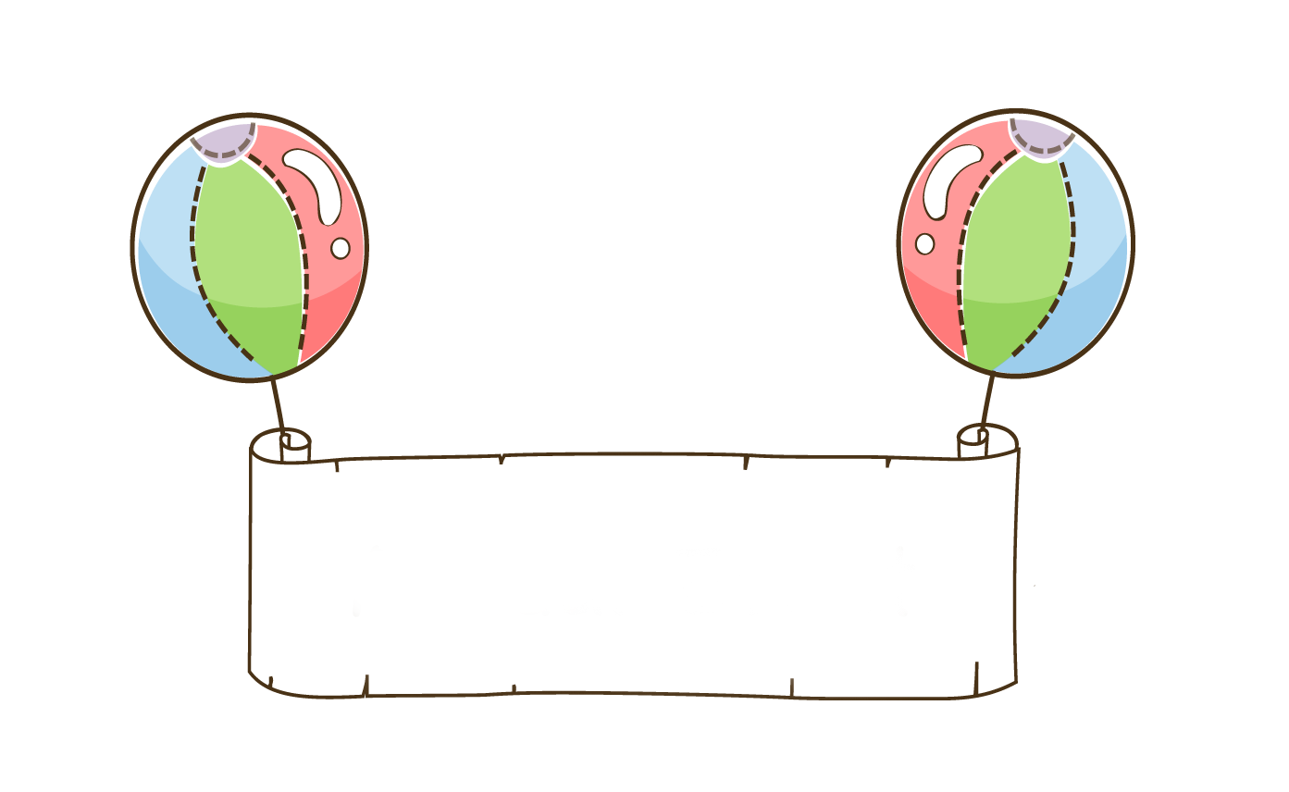
還記得上一節課我們學習了那種美德?
誠實

Slide 3
誠實的 97 分
https://www.youtube.com/watch?v=oS-FqkhNr-w

Slide 4
1. 小強發現老師改錯了考卷，他當時的心情是怎樣的?
2. 小強誠實地跟爸媽說出實話後，他的心情怎樣的?
3. 小強說實話後，爸媽對他說了甚麼話?

Slide 5
4. 小強退還 100 分的獎品，老師為甚麼還發給他榮譽貼紙?

Slide 6
誠實是不欺瞞、不掩飾，這樣才能贏得別人的尊敬和自己內心的安定。

Slide 7
分享一下你的誠實小故事

Slide 8
說實話後我們的心情不會再很害怕、緊張、擔心，而且做一位誠實的孩子能夠結交更多的朋友，生活更加快樂。

Slide 9
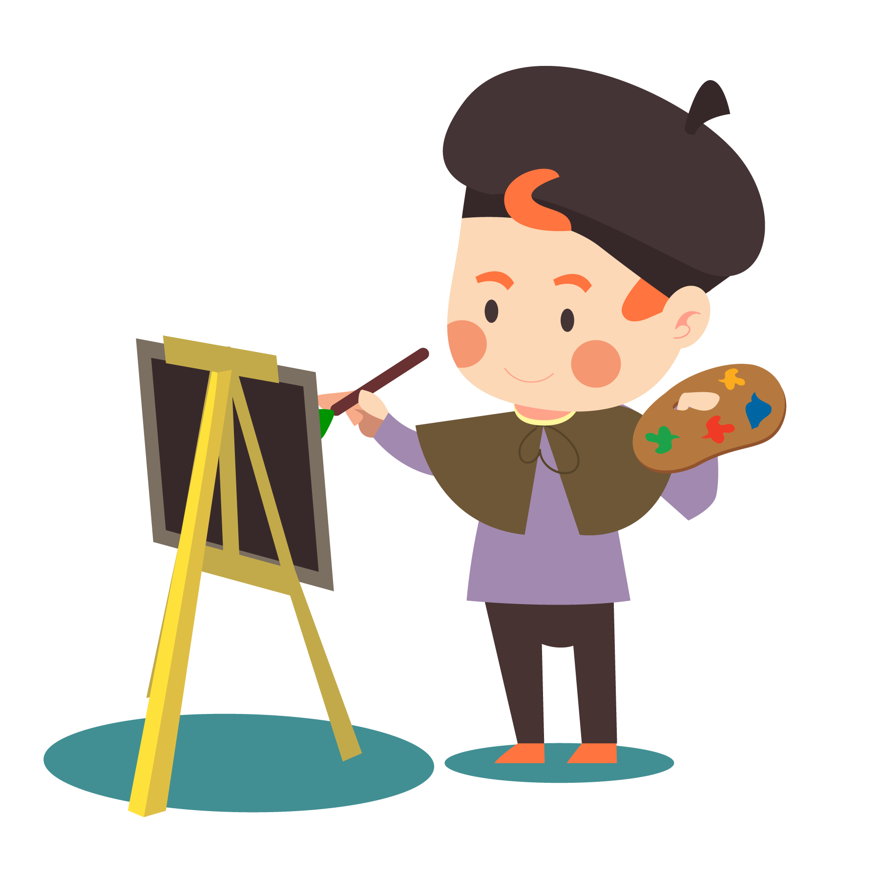
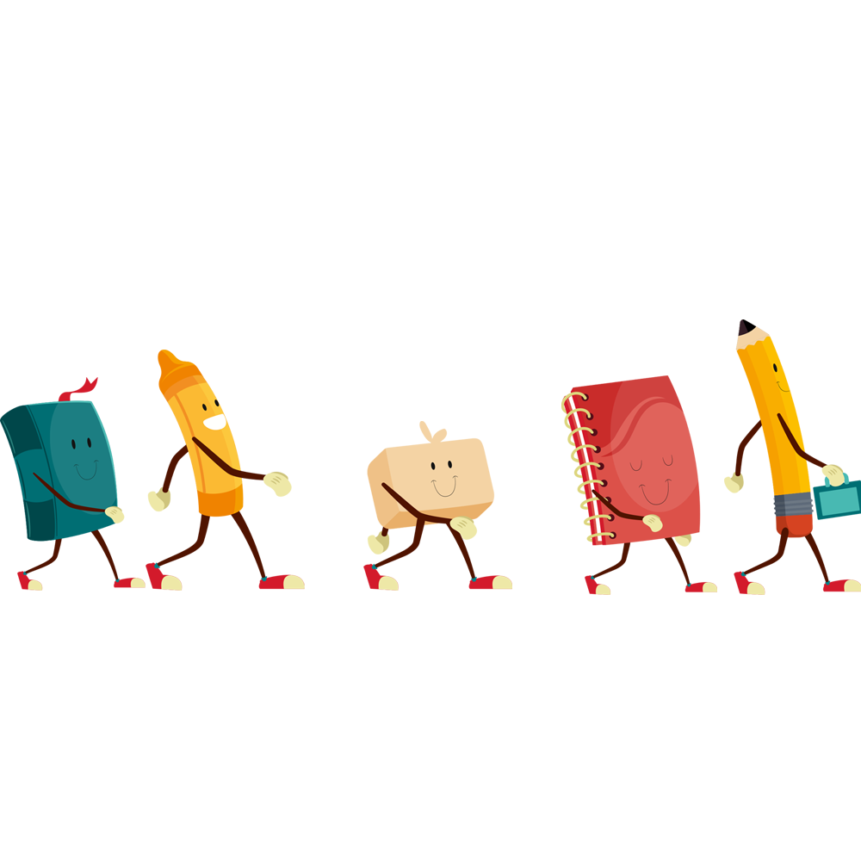
齊來動動手
製作誠實行為卡

Slide 10
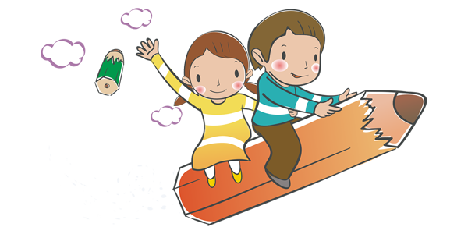
總結
誠實的行為讓我們得到別人的信任和尊重。老師希望每一位同學都能按照誠實卡片上的要求去做，持之以恆，養成誠實的好習慣，做個真正誠實的好孩子。

